Slide 1
Онлайн-платформы

Slide 2
Содержание презентации
Список существующих перспективных онлайн-платформ для решения задач оптимизации
Обзор платформы NEOS
История
Текущий статус
Использование
API и клиенты
Дополнительный материал
Выводы

Slide 3
Онлайн-платформы
Необходимость использовать онлайн-платформы возникает, когда уже сформулирована постановка задачи, но нет необходимого ПО, соответственно все вычисления проводятся на удаленных серверах.
При определенном выборе платформы нужно составить требуемый входный файл с постановкой задачи.
http://plato.asu.edu/sub/websub.html - некоторые существующие онлайн-платформы.

Slide 4
Онлайн-платформы
TryAMPL – неплохая платформа, с меньшим набором оптимизаторов и только с AMPL input форматом.(http://ampl.com/try-ampl/start/)
NumaWWW – тоже неплохая платформа, но интересна тем, что предоставлена обширная математическая справка к каждому способу оптимизации (http://numawww.mathematik.tu-darmstadt.de/)

Slide 5
NEOS Server
Представляет собой онлайн-платформу для решения числовых задач оптимизации.
Сам проект был запущен Северо-Западным университетом и Аргоннской национальной лабораторией в 1996 году.
Был одним из первых примеров концепта SaaS (software as a service).
Предоставляет доступ к более чем 60 внедренным solver’ам, для решения более чем 12 типов задач ( например, MIP, QP, TSP и другие).

Slide 6
Текущий статус
За последний месяц отправлено больше 57 тысяч задач. За год более 544 тысяч. Самые часто отправляемые – это MILP и MINCO ( mixed integer linear programming и mixed integer nonlinearly constrained optimization).
Наиболее используемые оптимизаторы CPLEX, Gurobi и Bonmin.

Slide 7
Использование
Использовать может абсолютно каждый, даже несмотря на то, что некоторые solver’ы представляют собой платные продукты с закрытым исходным кодом.
Как использовать:
Для начала нужно выбрать подходящий solver из списка для решения задачи, в гайде предоставлена информация какие типы задач вообще существуют( https://neos-guide.org/Optimization-Guide ).
Выбрать нужный формат input’а (AMPL, GAMS или другие форматы).
Выбрать метод отправки (веб, емайл, XML-RPC или Kestrel) и отправить.

Slide 8
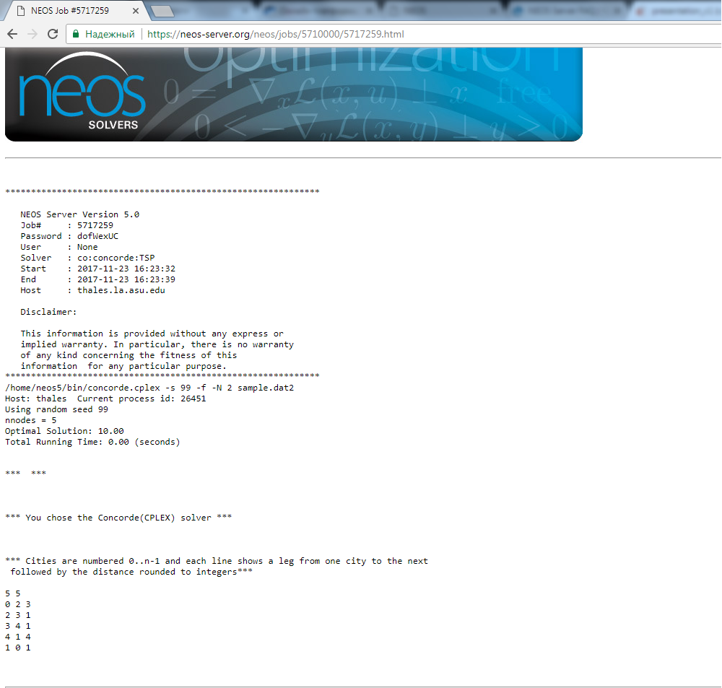
Использование
Если размеры задачи не большие, то задача ставится в очередь с short priority и результаты можно сразу увидеть на stream странице:

Slide 9
Использование
Для долго решающейся задачи выдается ее номер и пароль с помощью которого можно отслеживать за прогрессом ее решения (место в очереди и статус), также можно снять задачу с очереди.
Ограничения: файлы до 16 MB, 3GB для памяти, задача решается максимум 8 часов

Slide 10
API
Запускает XML-RPC сервер, который может быть отвечать на запросы клиента, написанного на разных языках, включая C, C++, Python, Java и другие.
Все запросы должны быть в XML формате, предусмотренным выбранным solver’ом.
NEOS сам предоставляет клиенты, написанные на Python и Java.
Гайд тут (https://neos-guide.org/content/NEOS-API)

Slide 11
Дополнительные фичи
На NEOS’е описаны многие виды оптимизационных задач, а так же алгоритмы их решения.
Для каждого оптимизатора, есть набор тестовых данных.

Slide 12
Преимущества
Не надо устанавливать сторонний софт, ответ получается сразу на платформе.
Зачастую, простота ввода данных, пользователю не нужно долго разбираться в правилах оформления input файлов.
Иногда присутствует математическое сопровождение, проводимой оптимизации.

Slide 13
Недостатки
Пожалуй, главный недостаток – это узконаправленность многих онлайн-платофрм, которые способны оптимизировать ограниченный набор задач (например, только LP или только Binary quadratic problems).
По возможностям размера входа и времени ожидания ответа уступает софту.
Например, онлайн-версия AMPL способна принимать до 300 переменных (500 для LP) и до 300 целевых функций и ограничений. В то же время, некоторые версии ПО не имеют ограничений по входу и все упирается в ресурсы используемого компьютера.
Так же, из-за загруженности серверов ответ может быть получен не сразу.

